Slide 2
INFORME DE RESULTADOS
Nombre de la actividad: Ejercicio de Co creación y consulta publica de Datos Abiertos
Ministerio de Justicia y del Derecho
2025
¡MinJusticia te escucha!

Slide 3

Contenido
1. Objetivo del informe……………………………………………………………………………………….
2. Fases de la acción de diálogo……………………………………………………………………………
3. Resultados y evidencias por fase………………………………………………………………………..
4. Conclusiones……………………………………………………………………………………………….
¡MinJusticia te escucha!
www.minjusticia.gov.co

Slide 4

1. Objetivo del Informe
Dar a conocer los resultados del ejercicio de diálogo “Ejercicio de Cocreación y consulta publica de Datos Abiertos 2025” a la ciudadanía y demás grupos de interés del Ministerio de Justicia y del Derecho.
Dicho ejercicio se realizó de la siguiente manera:
El Ministerio de Justicia y del Derecho abre una convocatoria para la participación en el Ejercicio de Cocreación o consulta pública para la creación y publicación de un conjunto de datos abiertos de la entidad, mediante la votación realizada por la ciudadanía y usuarios del portal de datos.gov.co que permitan el aprovechamiento de los activos de información de carácter público.
Esta convocatoria fue dirigida a los usuarios de los datos abiertos, entre los cuales están, ciudadanos y funcionarios públicos y privados. Cada participante eligió el conjunto de datos abiertos de su preferencia de acuerdo a la propuesta realizada por el Ministerio de Justicia y del Derecho. El conjunto mas votado fue publicado en el portal de datos.gov.co.
¿Para qué?
www.minjusticia.gov.co

Slide 5
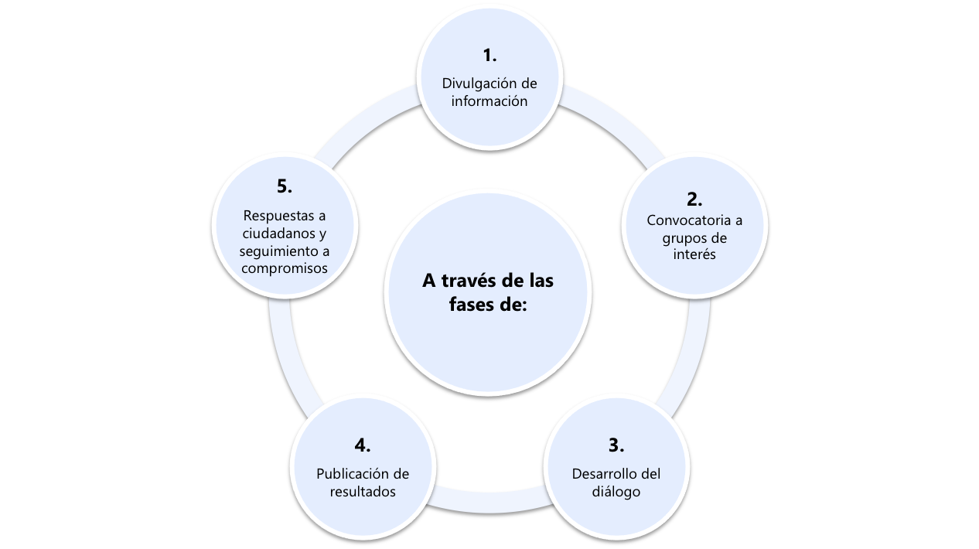
2. Fases de la acción de diálogo
¿Cómo se
desarrolló?
www.minjusticia.gov.co

Slide 6
Plan de Trabajo
Actividad | Tarea | Fecha Inicio | Fecha Fin
Planeación | Establecer un equipo - delegados de datos abiertos 2025 | 15/01/25 | 28/02/25
 | Revisión de los posibles conjuntos a utilizar en el ejercicio de cocreación con el equipo de trabajo | 15/01/25 | 28/02/25
 | Realizar sesiones de trabajo con las dependencias que pueden llegar a publicar CDA | 4/04/25 | 30/04/25
Realizar la publicación de la convocatoria a ciudadanos y personas interesadas | Solicitud de elaboración de piezas gráficas | 14/03/25 | 31/03/25
 | Solicitud de aprobación de piezas gráficas en prensa | 14/03/25 | 31/03/25
 | Creación de formulario para votación de los CDA | 4/04/25 | 30/04/25
Desarrollo del Reto | Lanzamiento en web y redes sociales - expectativa | 22/04/25 | 29/04/25
 | a.Realizar comunicación masiva de actividad de votación (mailing, banner, redes sociales) | 1/05/25 | 3/05/25
 | 1. Realizar el diligencimiento del formulario | 2/05/25 | 23/05/25
 | 2. Consolidación de respuestas | 26/05/25 | 28/05/25
 | c. Perfilamiento del conjunto de datos | 28/05/25 | 30/05/25
 | 1. Solicitar la información | 28/05/25 | 30/05/25
 | 2. Realizar la descripción de los metadatos | 3/05/25 | 6/06/25
 | 3. Publicar el conjunto de datos | 6/06/25 | 13/06/25
 | 4. solicitar piezas graficas | 28/05/25 | 30/05/25
 | 5. Realizar comunicación masiva de la publicación del conjunto - 1 semana mediante correo electronico | 16/06/25 | 20/06/25
Presentación de informe de ejercicio y publicación de resultados | Elaboración de informe de resultados | 1/07/25 | 4/07/25
 | aseguramiento de la publicación en el portal del MJD del informe de resultados | 7/07/25 | 11/07/25
¿Cómo se
desarrolló?
www.minjusticia.gov.co

Slide 7
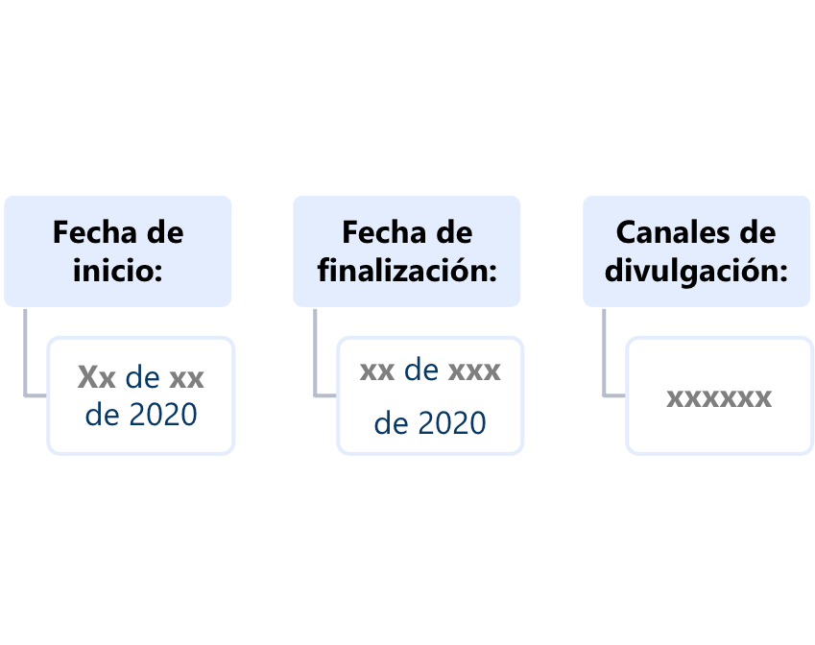

3. Resultados y evidencias
3. 1. Divulgación de información
22 de abril
del 2025
29 de abril del 2025
Mailing masivo interno, pagina web, intranet y redes sociales
www.minjusticia.gov.co

Slide 8
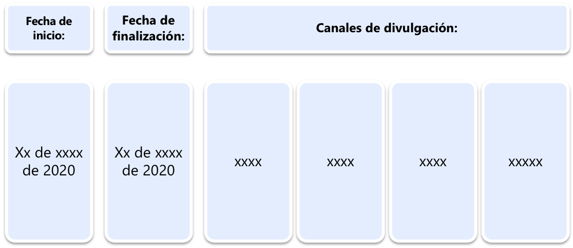

3. Resultados y evidencias
3.2. Convocatoria a grupos de valor
22 de abril del 2025
29 de abril del 2025
Mailing masivo interno, pagina web, intranet y redes sociales
www.minjusticia.gov.co

Slide 9
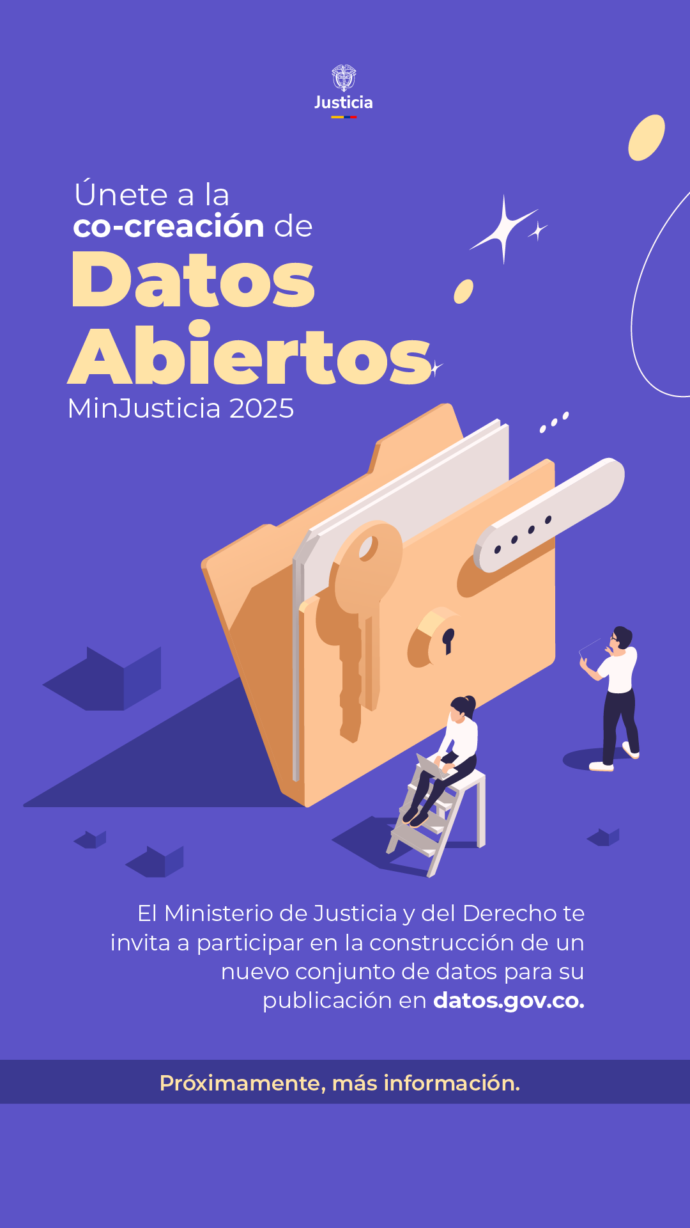
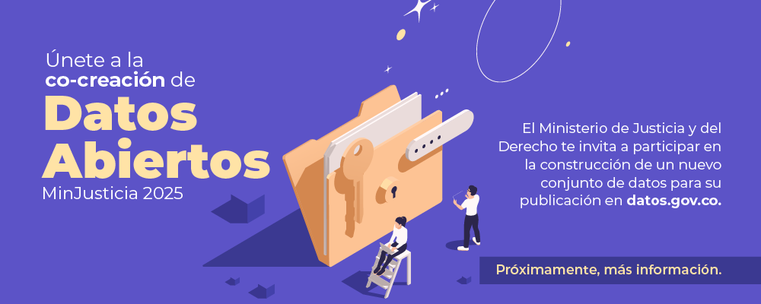
3. Resultados y evidencias
3.2. Convocatoria a grupos de valor
Evidencias
www.minjusticia.gov.co

Slide 10
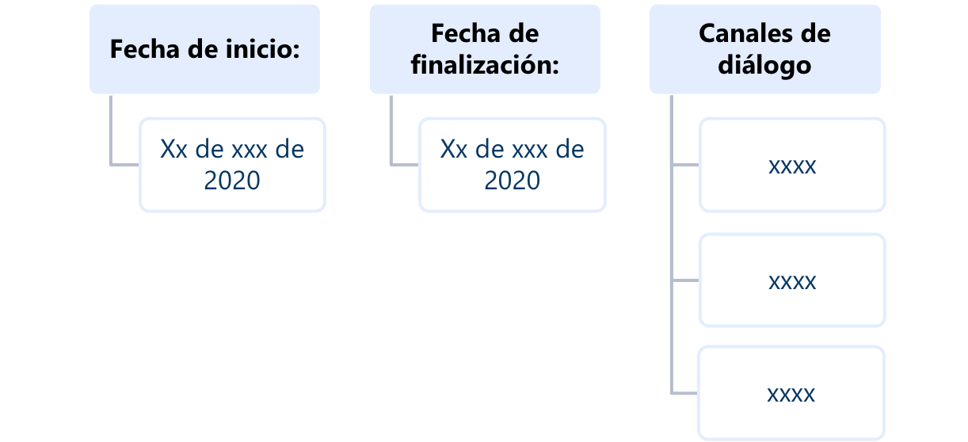

3.3 Desarrollo del diálogo
2 de mayo del 2025
23 de mayo
del 2025
Mailing masivo interno, pagina web, intranet y redes sociales
www.minjusticia.gov.co

Slide 11
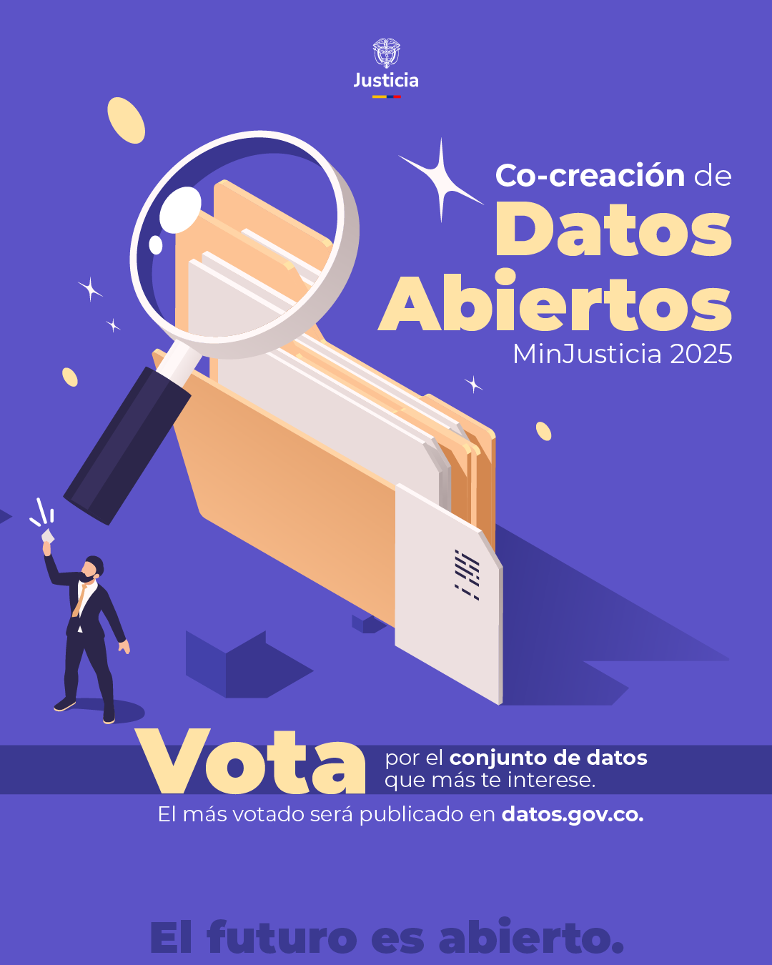
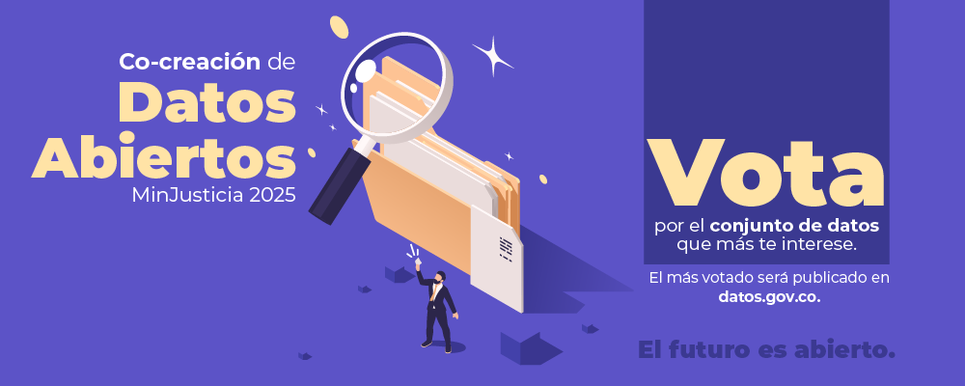
www.minjusticia.gov.co

Slide 12

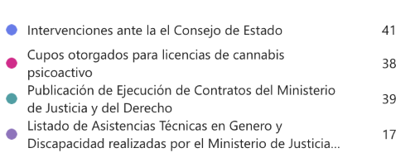
3.3 Desarrollo del diálogo
Se recibió un total de 90 participaciones de la ciudadanía.
www.minjusticia.gov.co

Slide 13

3.3 Desarrollo del diálogo
Calificación | Nª votaciones
5. Muy satisfecho | 73%
4. Satisfecho | 18%
3. Conforme | 8%
2. Insatisfecho | 0%
1. Muy insatisfecho | 1%
Total | 90 ciudadanos calificaron
De 1 a 5, siendo 1 la calificación más baja y 5 la más alta, ¿qué calificación le daría a su experiencia?
www.minjusticia.gov.co

Slide 14


3.4 Publicación de Resultados
16 de junio del 2025
Pagina web e intranet
Redes sociales
mailing
www.minjusticia.gov.co

Slide 15
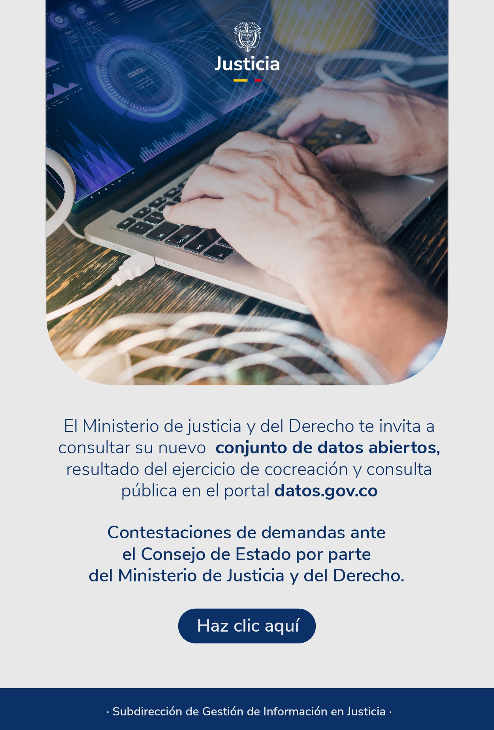
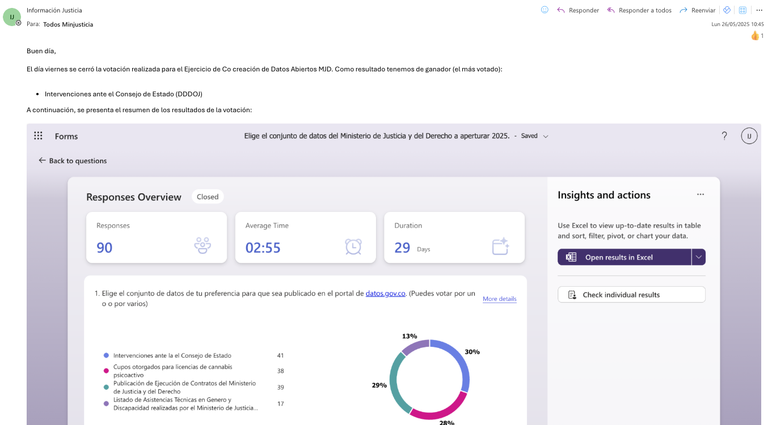
3.4 Publicación de Resultados
Evidencias
www.minjusticia.gov.co

Slide 16


3.5. Respuestas a ciudadanos y seguimiento a compromisos
No se recibieron comentarios de parte de la ciudadanía para este ejercicio, el compromiso era publicar el conjunto de datos ganador, el cual se encuentra cumplido.
Para consulta:
https://www.datos.gov.co/Justicia-y-Derecho/Contestaciones-de-demandas-ante-el-Consejo-de-Esta/rxxf-bx6m/about_data
¡MinJusticia te escucha!
www.minjusticia.gov.co

Slide 17
4. Conclusiones
A comparación del año pasado logramos una mayor participación de la ciudadanía dado que obtuvimos 90 votos en 2025, 83 votos en el 2024, 74 votos en el 2023 y 9 votos en el 2022.
Todas las actividades programadas fueron ejecutadas de acuerdo al cronograma de trabajo.
El objetivo del ejercicio se cumplió dado que las personas participantes eligieron un nuevo conjunto de datos abiertos y el Minjusticia realizo su publicación en el portal de datos.gov.co
www.minjusticia.gov.co

Slide 18

Colombianos
muchas gracias por su participación
www.minjusticia.gov.co

